Slide 1


ỦY BAN NHÂN DÂN QUẬN LONG BIÊN
TRƯỜNG TIỂU HỌC ĐÔ THỊ VIỆT HƯNG
BÀI GIẢNG ĐIỆN TỬ
KHỐI 3
MÔN: HĐTN

Slide 2



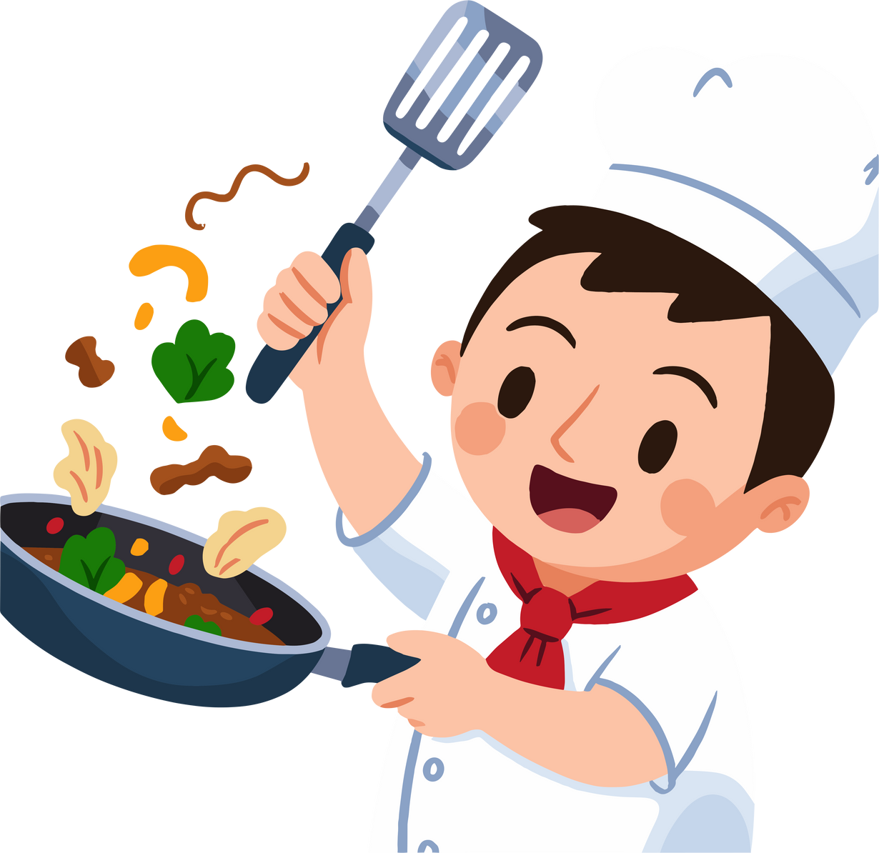


Tuần 22

Slide 3
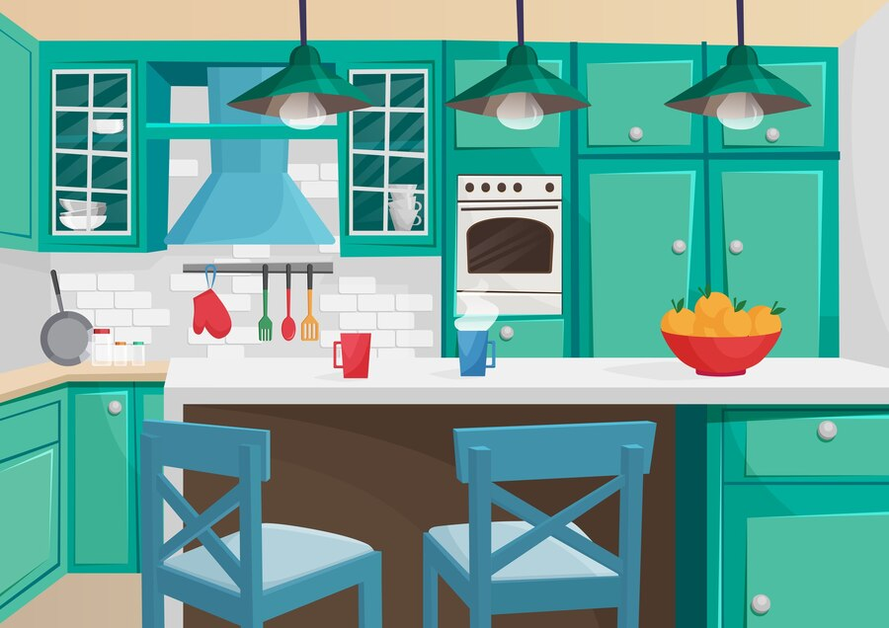
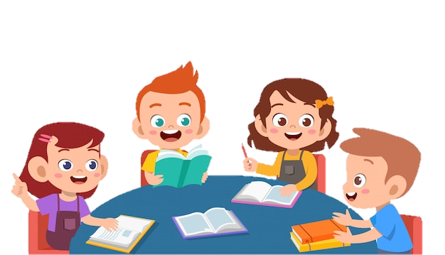
1. Kể chuyện tương tác về các bạn thích ăn đồ ăn nhanh

Slide 4


Đồ ăn nhanh với hương vị hấp dẫn tới tương được nhiều người yêu thích. Tuy nhiên, nếu chúng ta ăn đồ ăn nhanh thi công xuyên sẽ ảnh hưởng xấu đến sức khoẻ.

Slide 5



Trong 7 ngày, mình nên ăn đồ ăn nhanh, ăn ở gia đình, ăn ở nhà hàng bao nhiêu ngày và vì sao?

Slide 6




Trong 7 ngày mình nên ăn đồ ăn nhanh 1- 2 lần trong tuần.
Ăn nhà hàng 1 - 2 lần.
Ăn bữa cơm gia đình hầu hết các ngày trong tuần.
Vì ăn đồ ăn nhanh ảnh hưởng xấu đến sức khỏe.

Slide 7


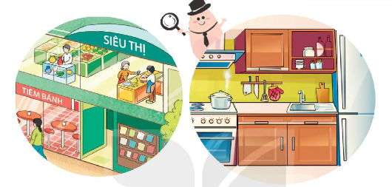

Lập nhóm thám tử để đi truy vết thực phẩm bẩn ở các địa điểm khác nhau.
Mỗi nhóm nhận một địa điểm: Chợ - Siêu thị - Bếp của gia đình – Trên bàn ăn – Trong nhà hàng.
Các nhóm thám tử thảo luận những việc cần làm: những sự vật cần kiểm tra, quan sát, ngửi… và ghi ra giấy.

Slide 8
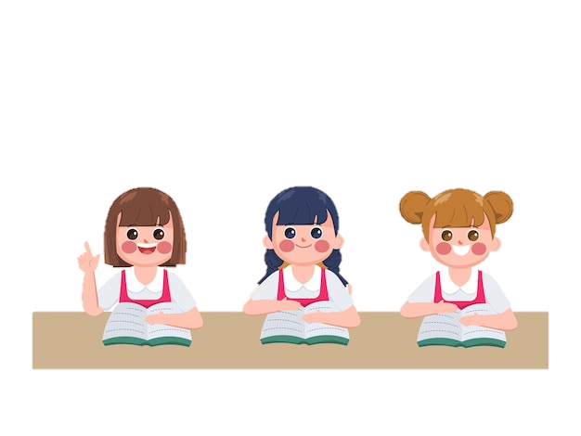
Các nhóm báo cáo

Slide 9



“Thực phẩm bẩn" luôn rất tinh ranh và nguy hiểm. Chúng có thể ẩn nấp ở bất kì đâu, vì vậy, mỗi chúng ta đều là một Thám tử sạch để phát hiện và loại bỏ chúng ở mọi nơi.

